Slide 1
Fabrication Additive au sein de l'ICB
De la poudre à la pièce
Ludovic VITU

Slide 2
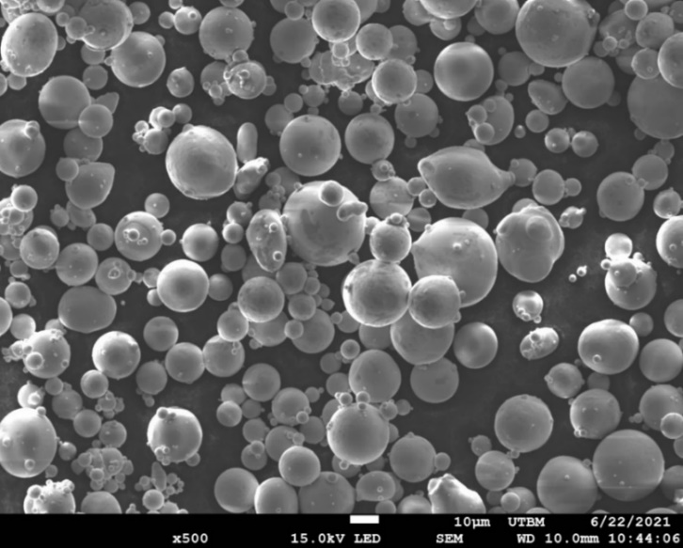
Fabrication additive au sein de l'ICB
De la poudre à la pièce …
http://lermps.utbm.fr/

Slide 3
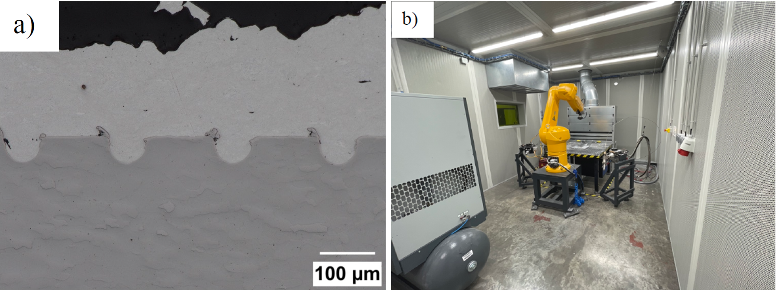
Fabrication additive au sein de l'ICB
Projet CALYPSO en partenariat avec l’entreprise LISI Automotive
Procédé hydride laser/projection à froid
Assemblage multi matériaux
Figure 1 : a) Micrographies de cavités remplies par projection à froid de poudre, b) démonstrateur pour l’assemblage de pièces multi matériaux
http://lermps.utbm.fr/

Slide 4
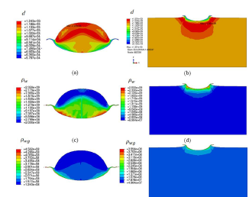
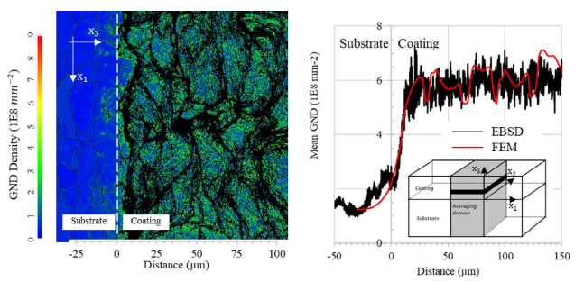
Fabrication additive au sein de l'ICB
Prédiction de l'évolution de la microstructure des revêtements obtenus par projection à froid (Cold Spray)
Taille des grains
Densité des dislocations dans les murs
Densité des dislocations GND
Msolli et al., 2021. An experimentally validated dislocation density based computational framework for predicting microstructural evolution in cold spray process, International Journal of Solids and Structures. Volume 225, 111065.
http://lermps.utbm.fr/

